Slide 1
Умножение десятичных дробей на натуральные числа

Slide 2
Ход урока
Анализ контрольной работы
Определение темы урока
Работа по теме урока
Итог урока
Дом. задание

Slide 3
Высочайшая горная вершина мира
0,9+0,12 | У | 4,8+5,2 | А
5-4,81 | О | 5,43+0,07 | Ж
3,1+2,01 | Г | 9-0,9 | Л
7,9-3,5 | Н | 0,5+0,5 | Д
10-6,7 | М
1 | 5,5 | 0,19 | 3,3 | 0,19 | 8,1 | 1,02 | 4,4 | 5,11 | 3,3 | 10
Д | Ж | О | М | О | Л | У | Н | Г | М | А

Slide 4
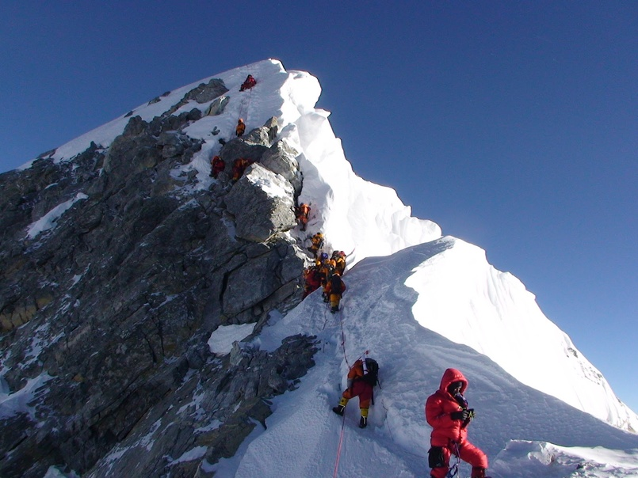
Эверест
Высота: 2,212*4
Год покорения: 21,7*90
 | 2 | , | 2 | 1 | 2
* |  |  |  |  | 4
 | 8 | , | 8 | 4 | 8

Slide 5
Умножение десятичных дробей на натуральные числа

Slide 6
Выполните умножение
81,5*3= 244,5
26,53*5= 132,65
52,113*4= 208,452
75,01*28= 2100,28
0,032*31= 0,992
0,00473*32= 0,15136

Slide 7
Задачи на повторение
№1306 (1 столбик)
№1308
№1309
Дополнительные номера: №1324, №1327

Slide 8
Итоги урока
Какое новое знание вы получили на уроке сегодня?
Как умножается десятичное число на натуральное?

Slide 9
Домашнее задание
П. 34
№1330, №1331

